Slide 1
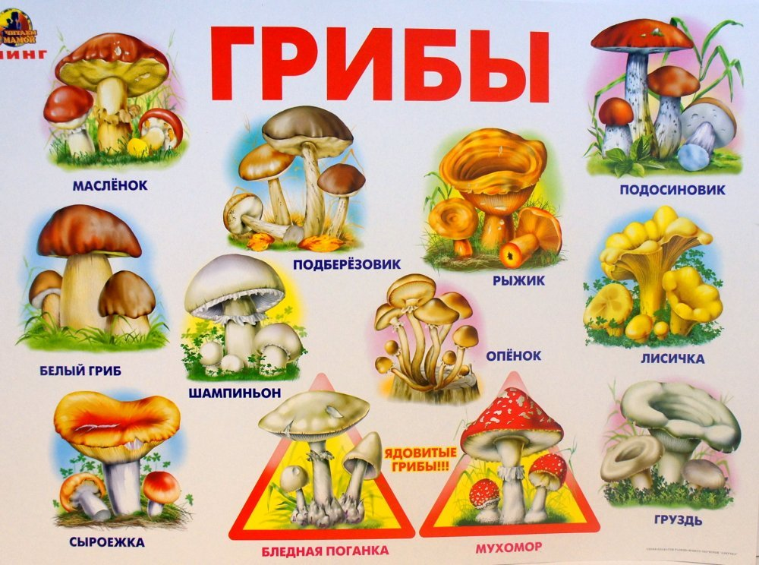
Рассмотрите с детьми и назовите грибы.

Slide 3
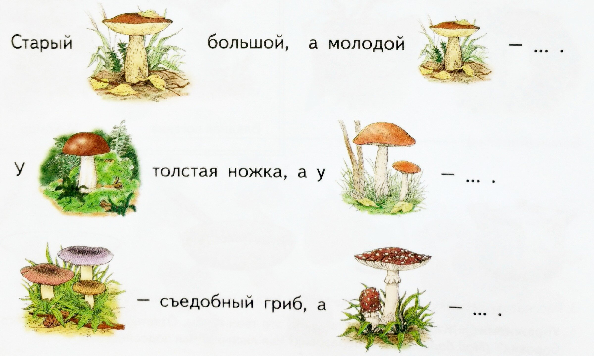
Составьте предложение по схеме, опираясь на картинки.

